Slide 1
Day 23
免費雲端 Jupyter Notebook 資源
[全民瘋AI系列]
第12屆 iT邦幫忙 鐵人賽

Slide 2
Day 23 學習目標
01
了解 Stacking 方法
堆疊法的學習機制為何 ？
02
利用 Stacking 實作分類器
透過 Stacking Classifier 訓練一個森於預測分類器

Slide 3

想問問大家
你都如何寫程式呢？

Slide 4


開發的第一哩路: 尋找適合的開發環境
俗話說：「工欲善其事，必先利其器。」
有好的開發環境帶你升天
反之 ...

Slide 5





網路上有林林總總的 IDE
市面上的編輯器有很多例如: Visual Studio Code、Sublime Text、Atom、Vim、Notepad++ ……等
各位可以依據自己的喜好安裝一個自己適合的編輯環境。

Slide 6

那做資料分析以及機器學習需要準備什麼？
你可以在你的電腦中安裝 Anconda ！
好文分享：
Suit up! 自己動手建置AI環境
Anaconda 介紹及安裝

Slide 7

我只能在本機上開發嗎?
有雲端開發平台嗎？?

Slide 8

線上免費 Jupyter Notebook 資源一覽
Google Colaboratory
Microsoft Azure
Kaggle
mybinder (與GitHub專案連動)

Slide 9
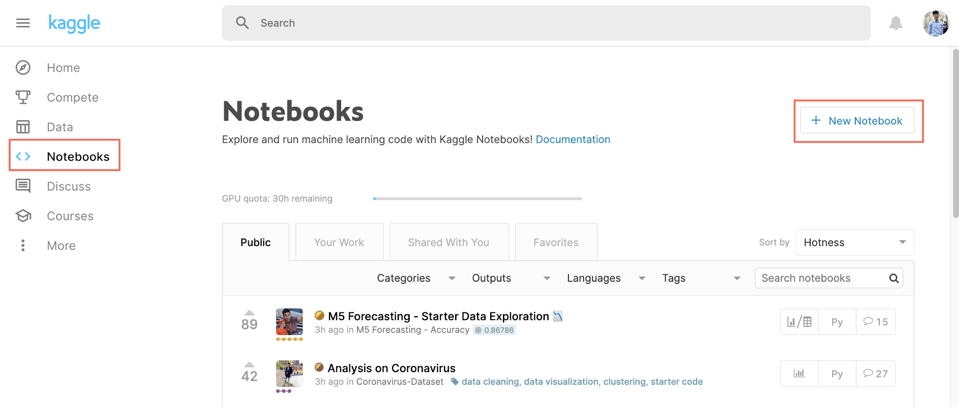
Kaggle
Kaggle 是一個數據建模和數據分析競賽平台，你可以不定時在上面看到許多競賽，也可以看到許多公司將他們未解決的資料集公開分享給各位讓大家一起來解決。
Notes:
這邊我提供一個簡單線性回歸的範例，各位可以直進入此連結 Copy and Edit 到自己的帳號中。 傳送門

Slide 10
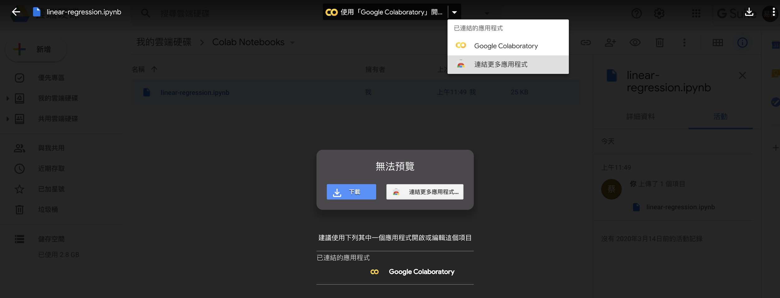
Google Colaboratory
此平台是 Google 所維護的服務，他會與你的 Google Drive 連動，這也意味著你得程式碼將會備份在雲端硬碟中。基本上你只要打開雲端硬碟在安裝 Chrome 的相關套件就可以使用了！
Notes:
這裡我也提供一個範例程式，各位可以跟著下面步驟並Fork到自己的雲端硬碟中 傳送門

Slide 11
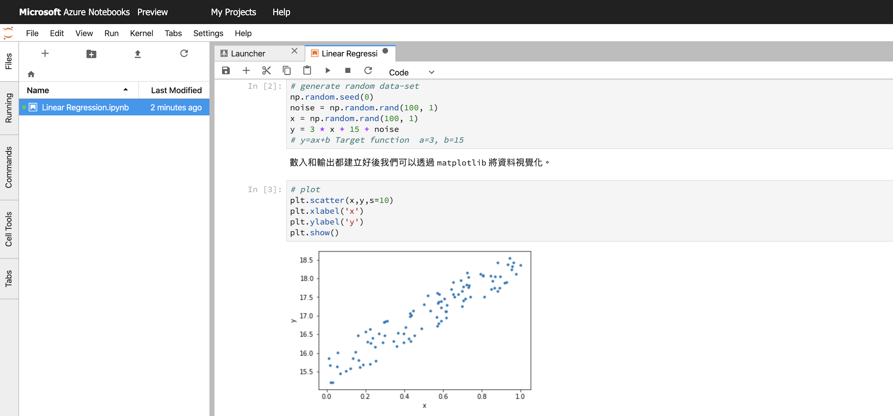
Microsoft Azure
微軟的 Azure Notebooks 目前還愛處於開發測試階段。他的優點在於他能夠直接跟 GitHub 的專案連動，版本控制對工程師可說是非常重要的一環!
Notes:
各位可以參考範例：傳送門

Slide 12
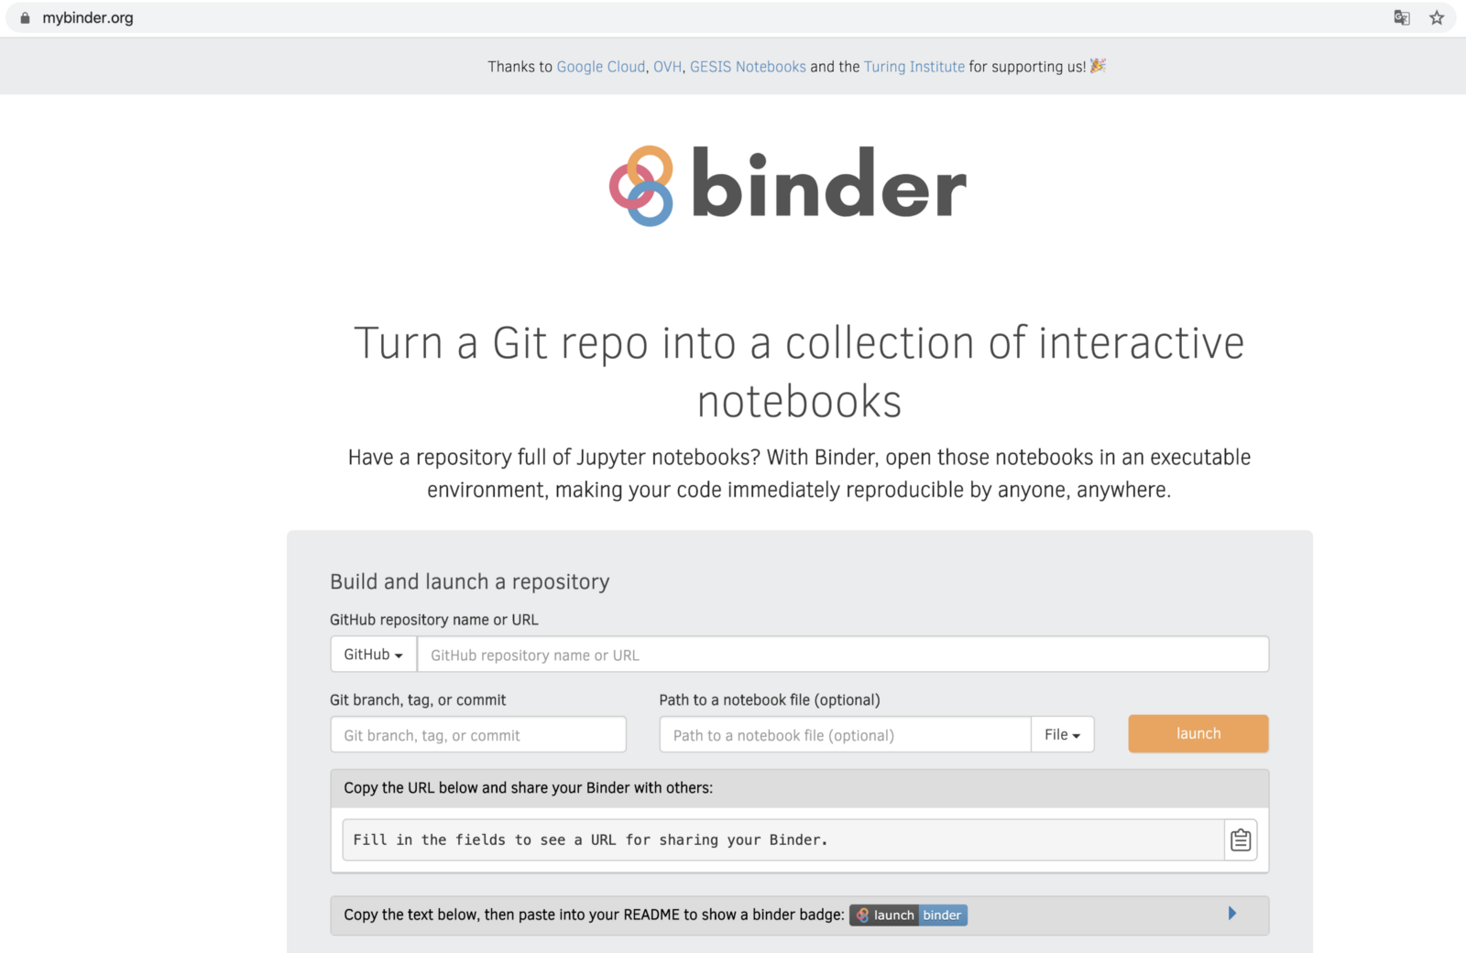
mybinder
mybinder 跟微軟的 Azure 有點異曲同工之妙。mybinder 主要是可以貼上 GitHub 的專案網址，接著他會透過 Docker 建立一個虛擬映像幫你在此平台上建立一個虛擬環境。
Notes:
傳送門

Slide 13
Thanks
PRESENTED BY 10程式中
第12屆 iT邦幫忙 鐵人賽

